Slide 1



X
ANALISIS KINERJA BISNIS KIMIA FARMA TAHUN 2020 - 2023
Kimia Farma - Big Data Analytics
Presented by
Mochamad Rafly Dwilian Indarji

Slide 2





Mochamad Rafly Dwilian I
S.T.
I undergraduate from the Industrial Engineering Faculty of Engineering Universitas Ahmad Dahlan, with experience intern at Kilang Pertamina Internasional in 2023. I am a hard worker and have good communication in a team. I am striving to be the best partner to learn new knowledge, be adaptable, and teamwork. I learned some work under pressure, so I am a reliable person.
Cirebon, Jawa Barat
muhammadrafly142@gmail.com
Mochamad Rafly Dwilian Indarji

Slide 3
Courses and Certification
Fullstack Excel Myskill November, 2024 Fullstack Data Analysis Myskill Desember, 2024 Procurement and Logistics November, 2024 Intro to Data Analytics Revou November, 2024 Fundamental of Digital Marketing Oktober, 2024

Slide 4

About Company
PT Kimia Farma tbk merupakan perusahaan industri farmasi pertama di Indonesia. Didirikan pada tahun 1817 oleh Pemerintah Hindia Belanda, dengan nama NV Chemicalien Handle Rathkamp & Co. Berbekal pengalaman selama puluhan tahun, Kimia Farma telah berkembang menjadi perusahaan pelayanan kesehatan terintegrasi di Indonesia.
VISI
Menjadi perusahaan Healthcare pilihan utama yang terintegrasi dan menghasilkan nilai yang berkesinambungan
MISI
1. Melakukan aktivitas usaha di bidang-bidang industri kimia dan farmasi, perdagangan dan jaringan distribusi, ritel farmasi dan layanan kesehatan serta optimalisasi aset.
2. Mengelola perusahaan secara Good Corporate Governance dan operational excellence didukung oleh SDM profesional.
3. Memberikan nilai tambah dan manfaat bagi seluruh stakeholder.

Slide 5
Project Portfolio
This project aims to evaluate Kimia Farma's business performance from 2020 to 2023. There are four tables provided: the final transaction table, the inventory table, the kantor cabang table, and the product table. In this project, I will create an analysis table using BigQuery. The analysis table should include: transaction_id, date, branch_id, branch_name, kota, provinsi, rating_cabang, customer_name, product_id, product_name, actual_price, discount_percentage, persentase_gross laba, nett_sales, nett_profit, and rating_transaksi. The persentase gross laba should follow this rule:
Price <= Rp 50.000 -> laba 10%
Price > Rp 50.000 - 100.000 -> laba 15%
Price > Rp 100.000 - 300.000 -> laba 20%
Price > Rp 300.000 - 500.000 -> laba 25%
Price > Rp 500.000 -> laba 30%,
Then create a Performance Analytics Dashboard using Tableau. The dashboard should include:
Comparison of Kimia Farma's revenue from year to year
Top 10 provincial branches by total transactions
Top 10 provincial branches by nett sales
Top 5 branches with the highest ratings but the lowest transaction ratings
Total profit for each province
Project explanation video here!

Slide 6
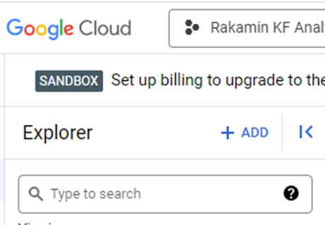
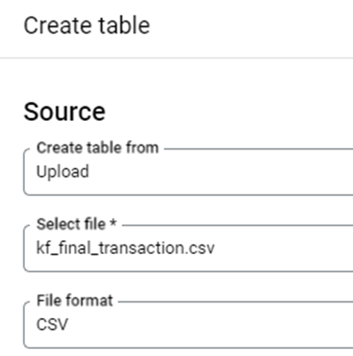
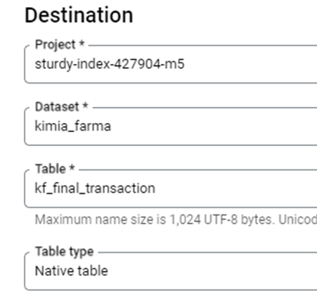
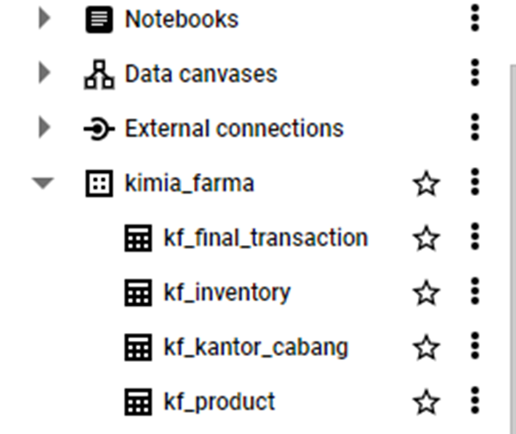
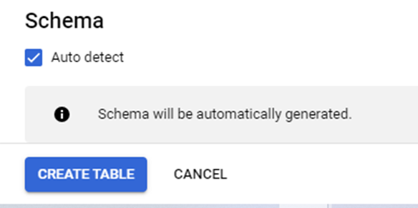
Importing Dataset to BigQuery
1. Click ADD in the Google Cloud console then select Local File
3. select the target project, then create a new dataset called kimia_farma and create a table name according to the file name without including .csv
4. click the auto detect then click create table
5. The four tables have been imported properly into the Kimia_Farma dataset

Slide 7
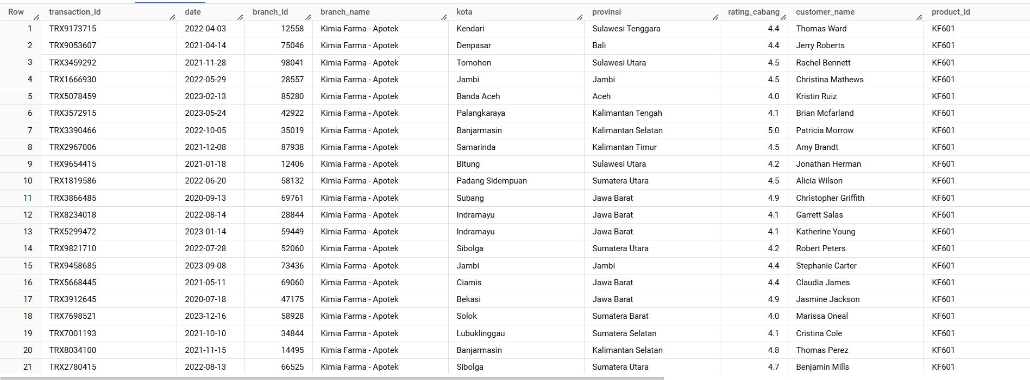
Tabel Analisa
the result of a query that has been executed

Slide 8
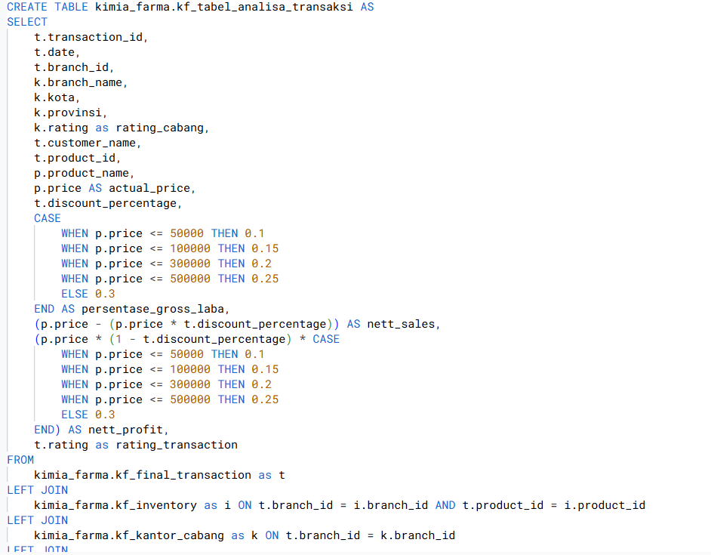
BigQuery Syntax
SQL Syntax untuk membuat tabel Analisa transaksi
SQL Syntax untuk menentukan colomn-colomn yang akan dimunculkan dalam tabel anallisa transaksi seperti: transaction_id, date, branch_id, kota, price, dll
SQL Syntax untuk memasukan persentase gross laba ke tabel Analisa transaksi dengan ketentuan yang sudah ditentukan.
SQL Syntax untuk mengolah colomn price, discount dan persentase gross laba untuk mendapatkan colomn variabel net_sales dan variabel net_profit
SQL Syntax LEFT JOIN digunakan untuk menggabungkan dataset-dataset yang sudah di import sebelumnya agar dihasilkan tabel Analisa transaksi.

Slide 9
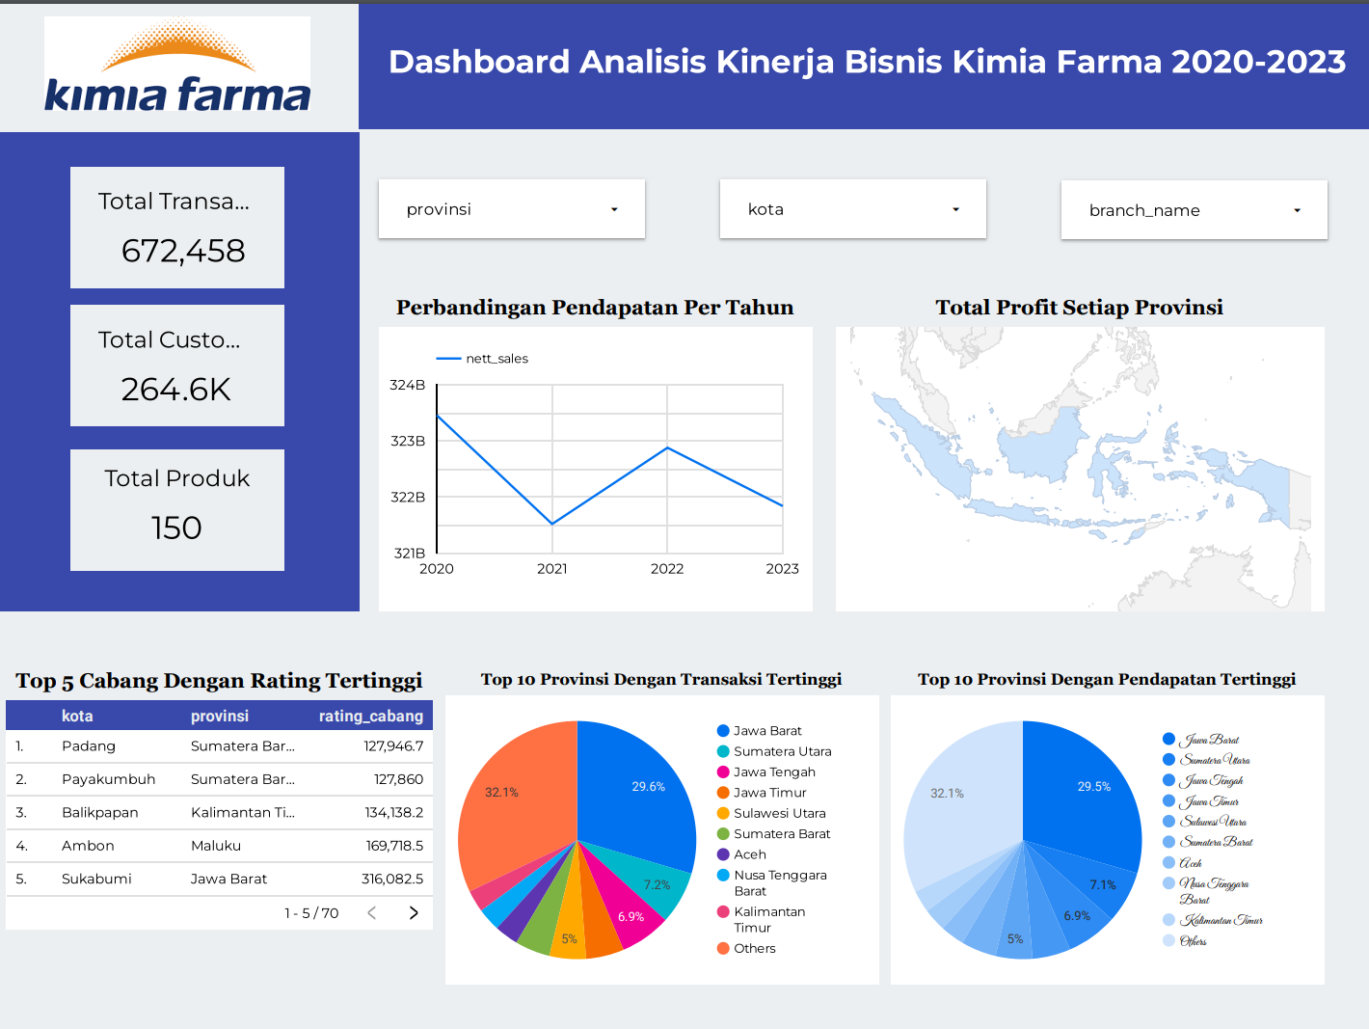
Dashboard Performance Analytics
Berikut adalah Dashboard Performance Analytics Kimia Farma Periode 2020-2023 yang telah
berhasil dibuat. Dashboard ini berisi informasi dan data visualization antara lain sebagai berikut :
• Score card dari Total transaksi, Total customer, Total Cabang, Total produk.
• Geo Chart dari Total profit dari setiap provinsi
• Grafik perbandingan pendapatan kimia farma dari 2020 sampai dengan 2023
• Pie Chart dari net sales tiap provinsi.
• PieChart dari transaksi tiap provinsi
• Tabel rating cabang.
Terdapat juga beberapa filter untuk mempermudah melakukan Performance Analytics
Seperti:
Filter Provinsi, filter Jenis Cabang, filter Kota.

Slide 10
Thank You
X
Logo Company

